Slide 1


Тема: «Состояние и перспективы развития садоводства в Краснодарском крае»
Генеральный директор Союза
«Садоводы Кубани»
к. с.-х. н.
Щербаков Николай Алексеевич

Slide 2
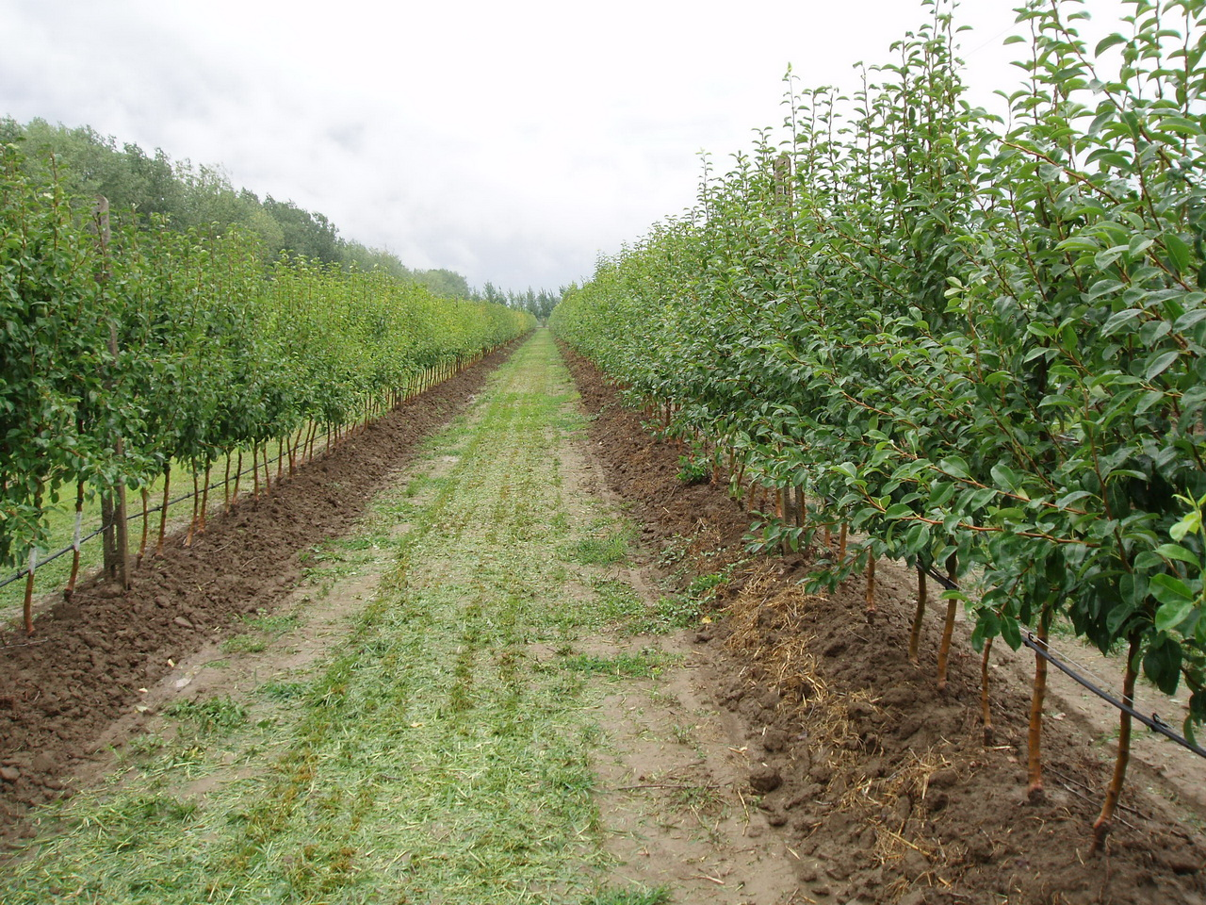
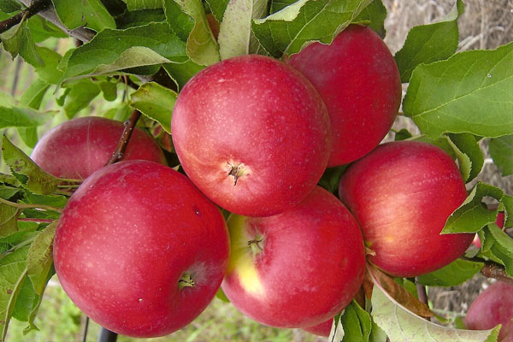
Введение
Садоводство - важнейшая отрасль агропромышленного комплекса. На сегодняшний день - одна из самых доходных;
Плоды, ягоды, орехи и продукты их переработки – основная продукция садоводства;
На Кубани в последние годы садоводство активно развивается.

Slide 3
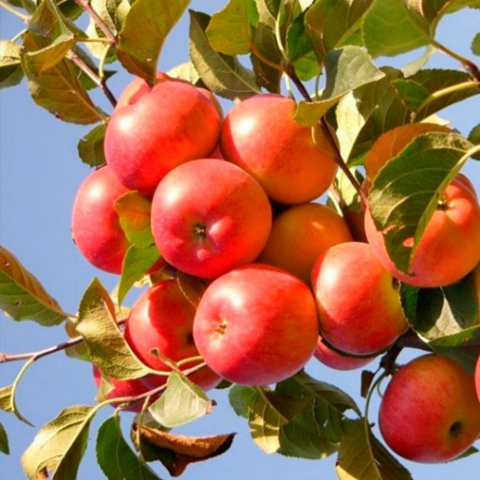
Потенциал Южного федерального округа как производителя плодовой продукции
Ежегодно в России потребляется 4 млн. тонн плодовой продукции, а выращивается 800 тыс. тонн.
40% плодов, произведенных в РФ, выращиваются в Краснодарском крае.
Для того, чтобы полностью обеспечить страну отечественными фруктами и отказаться от импортозамещения, необходимо в России заложить как минимум 100 тыс. га садов, соответственно в Краснодарском крае - 40 тыс. га.
Потенциал Южного федерального округа как производителя плодов в силу климатических и людских ресурсов огромен.

Slide 4

О садоводстве Краснодарского края
По состоянию на начало текущего года площадь плодовых и ягодных насаждений во всех категориях хозяйств в крае составляла 41,5 тысяч гектар, в том числе в плодоносящем возрасте 32,3 тысяч гектар. Из них, на долю сельскохозяйственных организаций, ИП и КФХ приходится 29,7 тысяч гектаров, в т.ч. плодоносящих 21,3 тыс. га. За период с 2017 по 2018 годы площадь промышленных садовых и ягодных насаждений на территории Краснодарского края увеличилась на 2 тыс. гектаров.

Slide 5
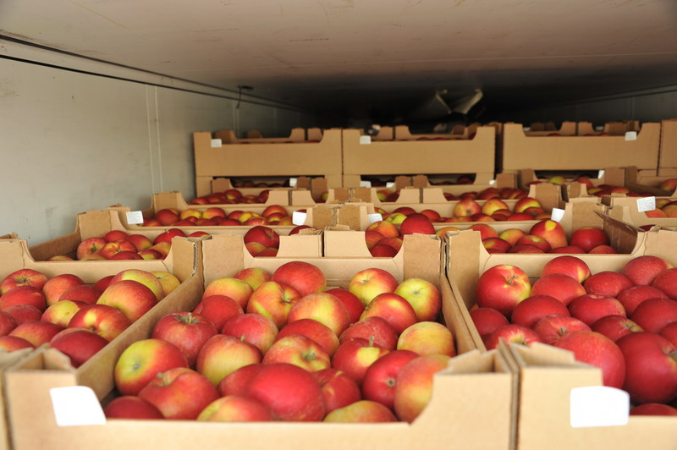
Сбор урожая плодово-ягодной продукции в Краснодарском крае за период 2014-2024 гг.
Валовый сбор плодов и ягод в 2018 году является наилучшим результатом работы плодоводов Кубани за последние 35 лет.

Slide 6
Закладка плодовых многолетних насаждений в Краснодарском крае в 2014-2024 гг.
После 2014 года закладка садов с каждым годом увеличивается, в 2018 году она составила 2,3 тыс. га.

Slide 7
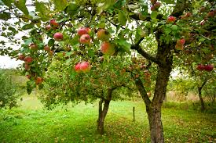
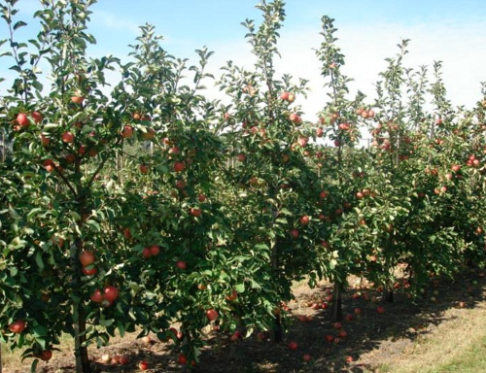
Увеличение площадей садов интенсивного типа в Краснодарском крае, га
план

Slide 8
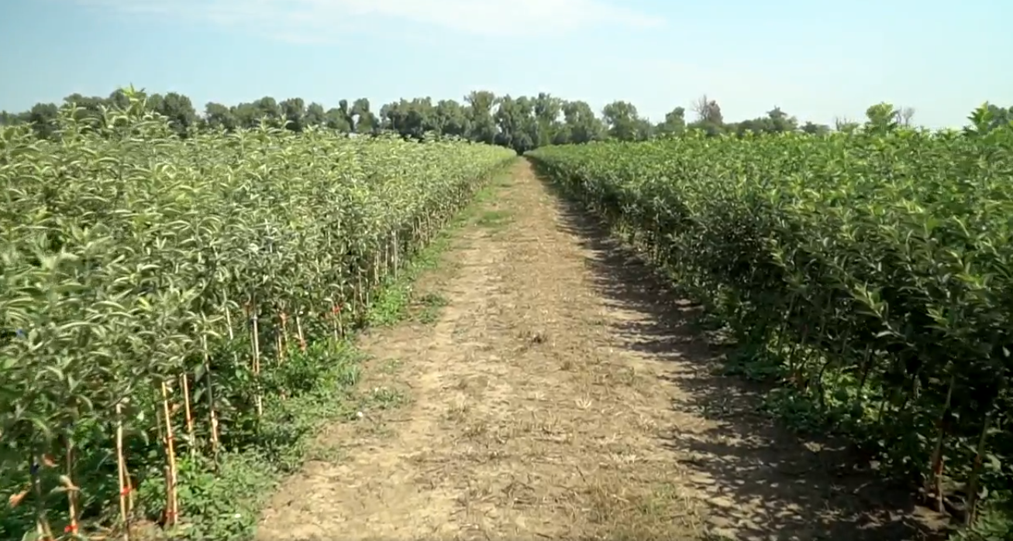
Производство посадочного материала в Краснодарском крае в 2006-2018 гг.
На Кубани на начало 2019 года действует более 20 питомников, занимающихся выращиванием сертифицированного посадочного материала плодовых и ягодных культур;
В 2018 году произведено 5 млн. плодовых саженцев, в том числе для суперинтенсивного садоводства.

Slide 9
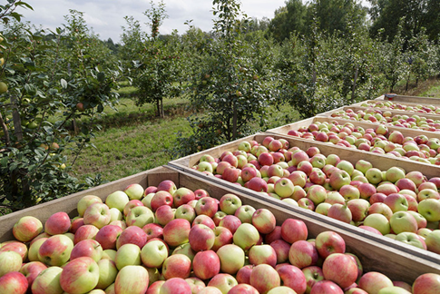
Федеральные меры господдержки садоводства в 2019 году
Возмещение части затрат (не более 80%) на посадку сада
Плотность посадки, дер./га | Посажено в 2018 г., га | Ставка субсидии в 2019 г., тыс. руб./га
До 800 | 189 (9,9%) | 82,3
800 – 2499 | 909 (47,8%) | 242,4
2500 и более | 798 (42,1%) | 438,8

Slide 10
Краевые меры господдержки садоводства в 2019 году
Направление | Ед. изм. | Ставка субсидии
Раскорчевка садов в возрасте не более 30 лет | 1 га | 30% от фактических затрат
Установка шпалеры в садах интенсивного типа | 1 га | 15% от фактических затрат
Приобретением систем капельного орошения садов | 1 га | 35% от фактических затрат
Приобретение и установку противоградовой сетки в садах интенсивного типа | 1 га | 10% от фактических затрат
Развитие инфраструктуры питомниководства в садоводстве | 1 га | 80% от фактических затрат
Возмещение части затрат на техническое перевооружение садоводства | 1 га | 20% от фактических затрат
Проведение селекционных мероприятий в области садоводства | 1 га | 80% от фактических затрат

Slide 11
Интенсивность многолетних насаждений
Наименование | Преимущества
Интенсивная технология | - более низкая стоимость закладки и уходных работ до вступления в плодоношение; - более длительный срок амортизации сада (25-30 лет); - не требует опоры; - не требует капельного орошения; - не требует специальной дорогостоящей техники и с/х техники; - не требует специальных знаний и приемов при выращивании; - деревья более адаптированы к климатическим факторам (например, более зимостойкие); - более низкая стоимость уходных работ в период плодоношения.
Суперинтенсивная технология | - урожайность выше в 1,5 и более раз; - стандартность плодов выше; - в плодоношение вступает на 1-2 года раньше (суперинтенсивные сады на 2-3 год, интенсивные на 3-4 год).

Slide 12
Сравнение экономических показателей возделывания сада по разным технологиям
Наименование | Значение показателей
 | Интенсивная технология | Суперинтенсивная технология
Инвестиции для закладки сада, руб. | 280 000 - 350 000 | 1 600 000 - 4 000 000
- из них государственные субсидии | 242 427,80 | 438 867,00
Вступление в плодоношение, год | 4-5 | 2-3
Затраты на производство, руб. | 230 000 | 350 000
Урожайность т/га | 25 | 35
Цена реализации, руб./кг | 30 | 35
Выручка, руб. | 750 000 | 1 225 000
Прибыль от продаж, руб. | 520 000 | 875 000
Рентабельность производства, % | 69% | 71%
Окупаемость, год | 5-6 | 4-5
Срок амортизации сада | 25 | 15
Прибыль за весь садооборот | 10 400 000 | 10 500 000

Slide 13
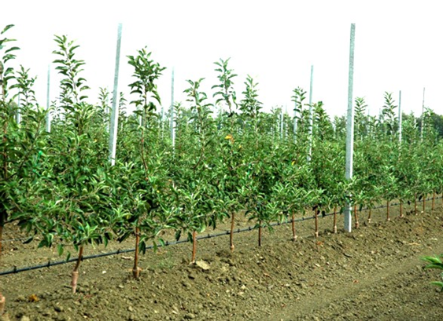
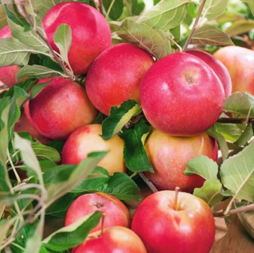
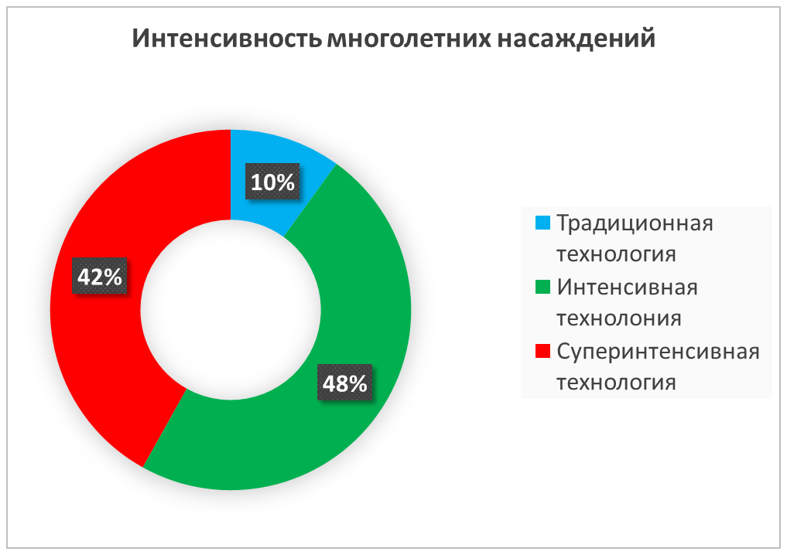
Закладка многолетних насаждений в 2018 году по разным видам технологий

Slide 14
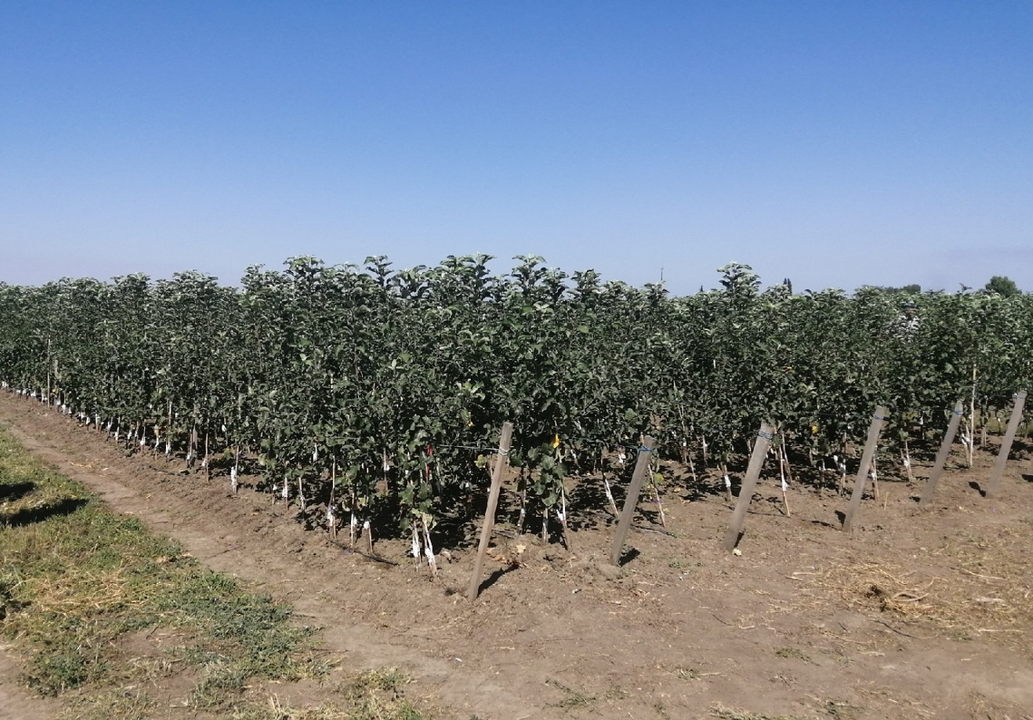
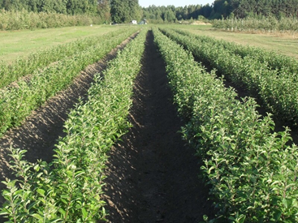
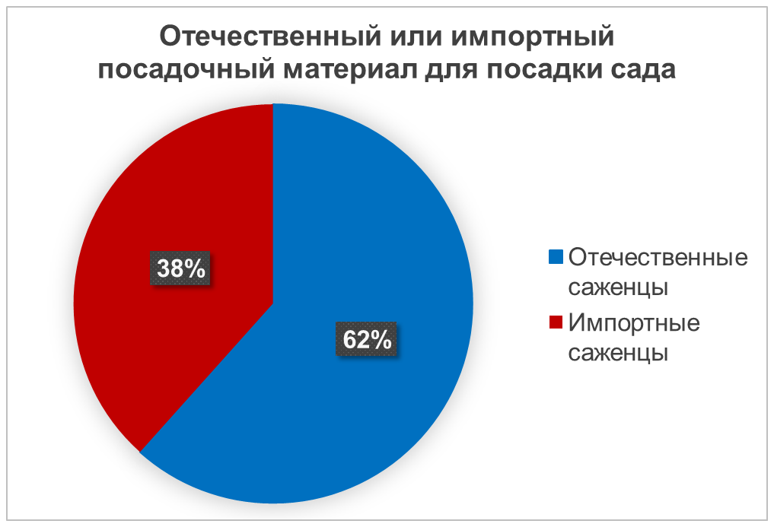
Посадочный материал для закладки садов в 2018 году

Slide 15
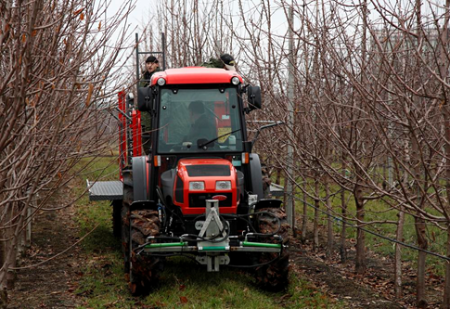
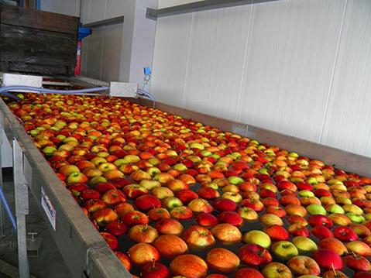
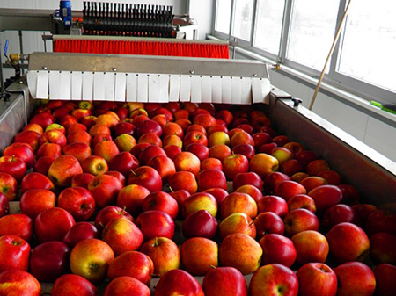
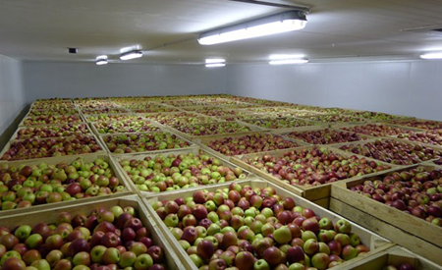
О современном садоводстве
Садоводство капиталоёмкая отрасль.
Для эффективного современного садоводства необходимы:
садопригодные земли;
дорогостоящая спецтехника;
квалифицированные кадры;
фруктохранилища;
линии для доработки плодов;
правильно организованная инфраструктура сада и предприятия

Slide 16
Сравнение экономической эффективности производства плодовой продукции и зерновых культур в Краснодарском крае
Анализ экономических показателей возделывания плодового сада и зерновых культур в Краснодарском крае в 2016-2018 гг. на 1 га.
Наименование | Значение
 | Садоводство | Выращивание зерновых
Затраты на производство, руб. | 355 000 | 37 500
Урожайность ц/га | 228 | 57
Цена реализации, руб./кг | 27,5 | 9,2
Выручка, руб. | 627 000 | 52 440
Выплата налогов и сборов | 25 000 | 1 200
Кол-во задействованных работников на 1 га, раб. мест. | 0,8 | 0,02
Прибыль от продаж | 272 000 | 14 940
Рентабельность производства, % | 76,6 | 39,8

Slide 17
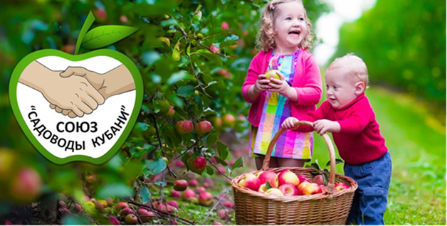
Спасибо за внимание!
Союз «Садоводы Кубани» объединяет, информирует, направляет!

